Slide 1
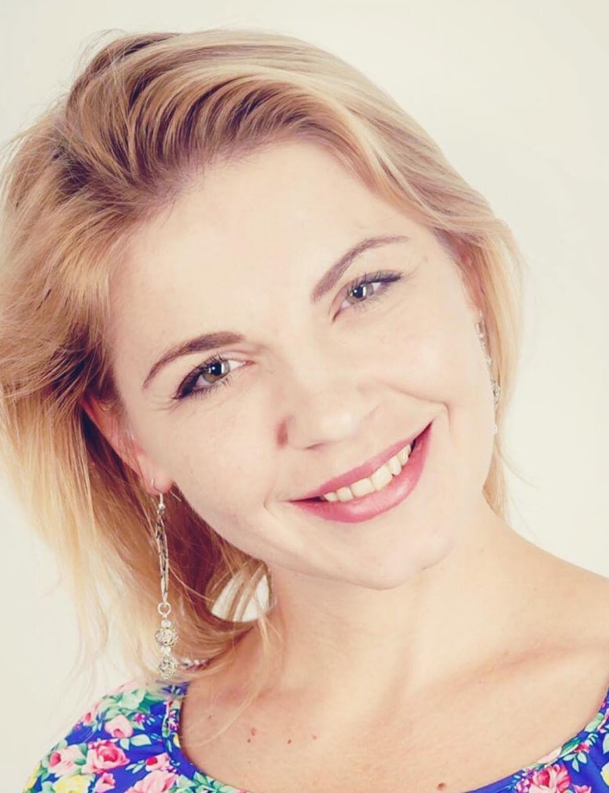

ЕЛЕНА
ШЕГУРОВА
Notes:
Рекомендации:
Помните, что ваш питч длится около 3-х минут, а инвесторы посмотрели не одну сотню разнообразных питчей. Ваша задача за эти минуты – заинтересовать, чтобы ответить на вопросы инвестора уже тет-а-тет. В ходе питча вы должны продемонстрировать компетентность вас как фаундера и команды как единого целого.

Slide 2

Децентрализованная платформа для оценки и сертификации навыков и непрерывного развития человека
Notes:
Рекомендации:
В самом начале питча четко сформулируйте в паре фраз суть вашего проекта, рынок, на котором работаете и стадию. Зачастую, инвесторы вкладывают в определенные отрасли, на которых специализируются и делятся примерно так: 1) инвестирую в доходность, любая ниша 2) инвестирую в конкретную команду, которая нравится 3) инвестирую в конкретную идею, которая понравилась

Slide 3








1. МИССИЯ И НАПРАВЛЕНИЯ
Проект EVO создает децентрализованную платформу для оценки навыков и развития человека.
Последовательно разрабатываются два направления:
EVO.Pro
оценка и развитие профессиональных навыков человека (в стадии запуска)
EVO.Live
развитие человека в других областях жизни - досуг, спорт, творчество, благотворительность, личностное развитие (запуск в 2019 г. или ранее)
Notes:
Рекомендации:
В миссии укажите ценность для клиента пользоваться вашим продуктом, обозначьте точку, где вы сейчас.

Slide 4



2. ПРОБЛЕМА
Система образования не отвечает потребностям времени, когда технологии быстро развиваются и устаревают
В коммерческом образовании недостаток общеприменимых стандартов и системы оценки
Notes:
Рекомендации:
Дайте четкое определение, какую «боль» вы утоляете. Как она сформирована у клиентов, осознали ли они ее и ищут ли решение другими способами сейчас. Какой средний чек решения боли сейчас – без вашего продукта?

Slide 5


3. РЕШЕНИЕ И ПРЕИМУЩЕСТВА
ПОЛЬЗОВАТЕЛИ
РАБОТОДАТЕЛЬ
Оценить свои навыки и получить их общий портрет
Выбор партнеров для обучения и развития
Защита от манипуляции и злоупотребления своими данными
Понимание своей стоимости как специалиста
Экономия на поиске квалифицированного персонала
Отбор по квалификации
Объективная экспертиза навыков
Скорость и качество оценки
Точечное модульное обучение
Notes:
Рекомендации:
Чем вы лучше альтернативных решений? Помните, что ваши конкуренты не только аналогичные стартапы, но и альтернативные решения в принципе, а также не решать проблемы – тоже конкурент.

Slide 6


3. РЕШЕНИЕ И ПРЕИМУЩЕСТВА
ПАРТНЁРЫ
ЭКСПЕРТЫ
Охват клиентов
Удалённая оценка навыков
Быстрая реакция на условия рынка
Сертифицированные программы и экспертные знания
Внедрение критериев оценки новых навыков и знаний
Создание экспертных групп
Моментальное распространение способов сертификации
Роялти от дохода платформы

Slide 7


4. EVO ЭТО:
Объединение сертификационных систем
Доступные инструменты сертификации
Модули развития Easy-Knowledge
Инструменты анализа
Возможность объективной оценки
для любого уровня навыка
Мотивационно-развивающая программа
Смарт-контракты

Slide 8




5. ФИНАНСОВАЯ МОДЕЛЬ
Услуги
сертификации
по программам
самой платформы
Продажа
собственных
услуг, оплата
автоматизированного
прокторинга
Кэшбэк и
скидка
Партнерская
программа
Токен
Notes:
Рекомендации:
Расскажите, как вы собираетесь зарабатывать. Помните, что инвестор должен по ходу вашего питча посчитать «на коленке» вашу экономику. Дайте ему понятные и простые цифры без деталей.

Slide 9
5. ФИНАНСОВАЯ МОДЕЛЬ
LTV ↑
Самостоятельный трафик
Трафик от работодателей
От партнёров по оценке и сертификации
От партнеров по образованию
Через компании-партнёров
Каналы
привлечения
клиентов
Notes:
Рекомендации:
По каким каналам к вам пойдут клиенты и сколько вы будете тратить на их приход? Будут ли окупаться вложения. Схема такова: «Вкладываем X руб. в канал Y, получаем Z трафика с R чеком»

Slide 10

6. РЫНОК
11%
1500Р
Глобальный тренд —
усиление запроса со стороны бизнеса на обучение сотрудников
ДОЛЯ ОНЛАЙН-ОБУЧЕНИЯ
СРЕДНИЙ
ЧЕК
$5tr.
В свете соответствующих задач онлайн-формат выглядит привлекательным ввиду меньших издержек по сравнению с традиционными нецифровыми
TAM
Notes:
Рекомендации:
На каком рынке работаете и какие перспективы роста? Инвесторы любят большие и перспективные рынке.

Slide 11




7. КОНКУРЕНЦИЯ
интеграция и учет всех предыдущих достижений пользователя
10 000 тестовых центров в более чем 160 странах мира
осуществляем сертификацию не только в интересах компании -заказчика, но и для пользователей
Привлек 33 млн. USD на ICO
15 000 компаний, > 600 скиллов. > 6 000 000 чел. протестировано
не только IT, но и много других сфер и личных скиллов
Notes:
Рекомендации:
Вы знаете своего ключевого конкурента? Какие его сильные стороны и почему клиенты откажутся от него в вашу пользу?

Slide 12

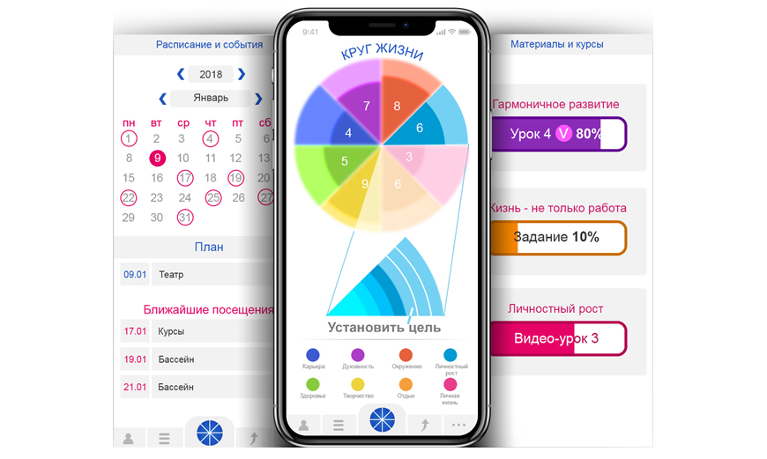
8. ПРОИНВЕСТИРОВАНО
Проинвестировано $20 тыс. – разработка концепции, формирование команды, первичная маркетинговая упаковка, исследования рынка и потребителей, начало прототипирования, проработка юридического фундамента и структуры проекта

Slide 13

9. ПРЕДЛОЖЕНИЕ
$76k pre-seed
$813k seed
Создание прототипа,
упаковка, публичное продвижение проекта
Вовлечение экспертных партнеров и советников, доукомплектация команды,
юр. вопросы
Deadline 1-2 мес.
Custdev
Notes:
Рекомендации:
Четко проговорите сколько вам нужно, когда, на что и какие гарантии возврата.

Slide 14


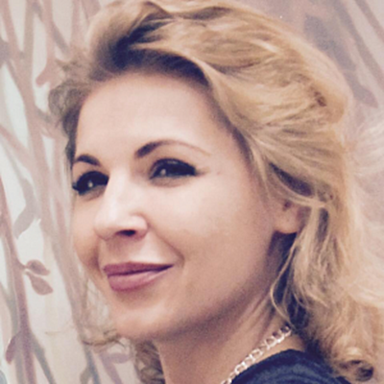
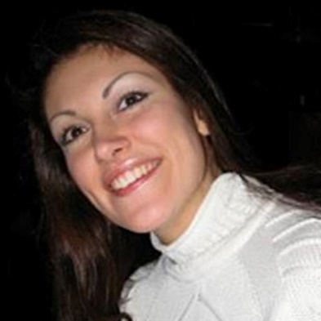

10. КОМАНДА
Dmitry Pesnya
CEO & Founder
8 лет опыта в CEO
Elena Shegurova
Co-founder
19 лет практической работы в коучинге
Anna Abashina
Concept director
10 лет опыта в управлении бизнесом
Nikita Trukshin
Marketing director
5 лет опыта в онлайн-маркетинге
Notes:
Рекомендации:
На стадии pre-seed только команда и рынок – вещи более менее определенные и четкие. Гипотезы пока не подтверждены, каналы не протестированы. Поэтому укажите на сильные стороны команды.

Slide 15
sales@evo.live
+7 (495) 118-24-88
http://en.partners.evo.live/

